Slide 1


Nossos Amigos!
Cléo Menegatt

Slide 2
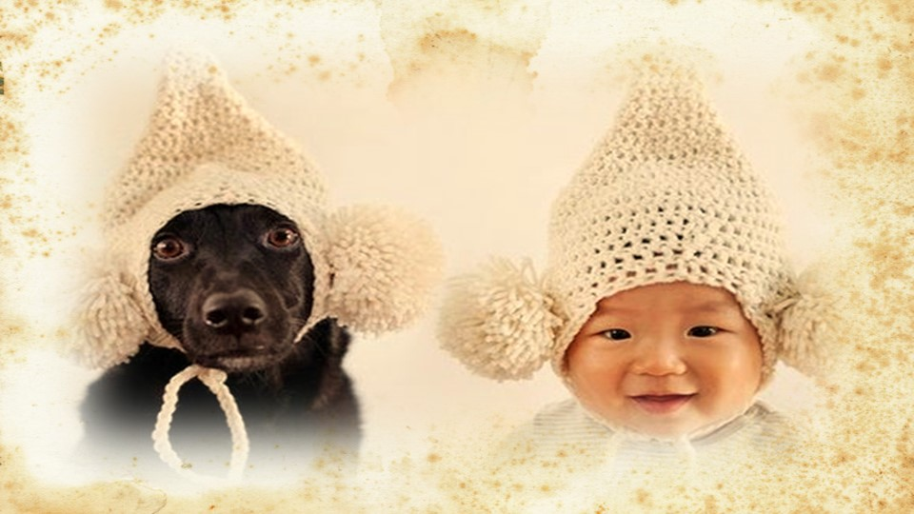

Slide 3
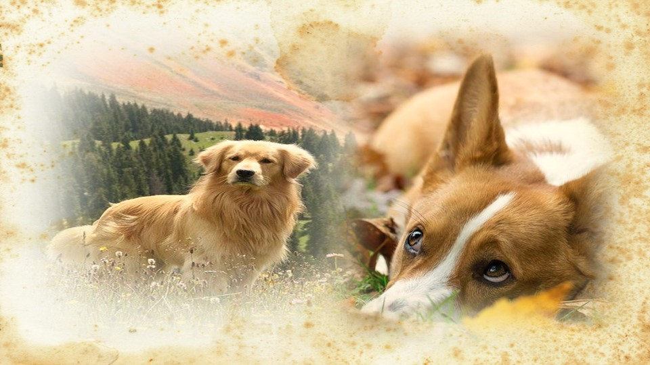

Slide 4
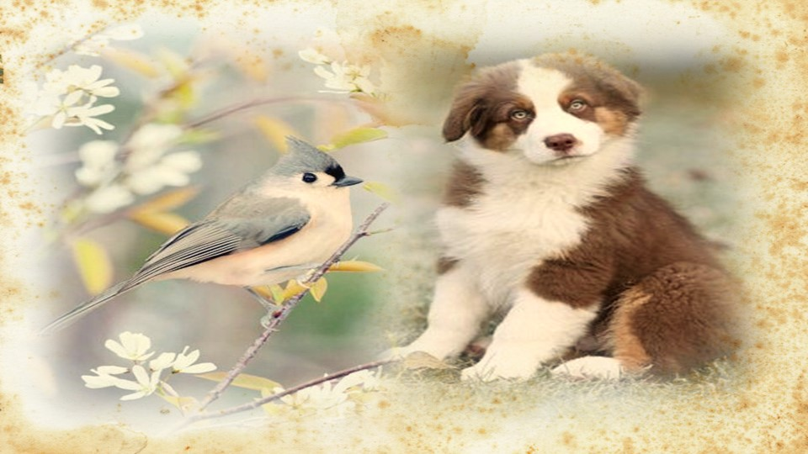

Slide 5
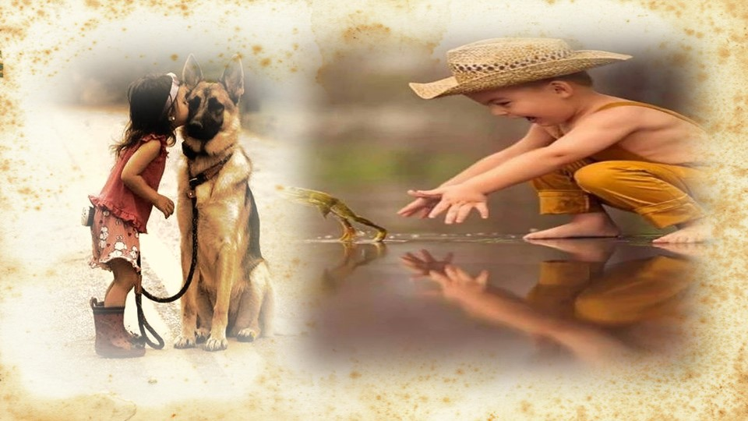

Slide 6


Slide 7
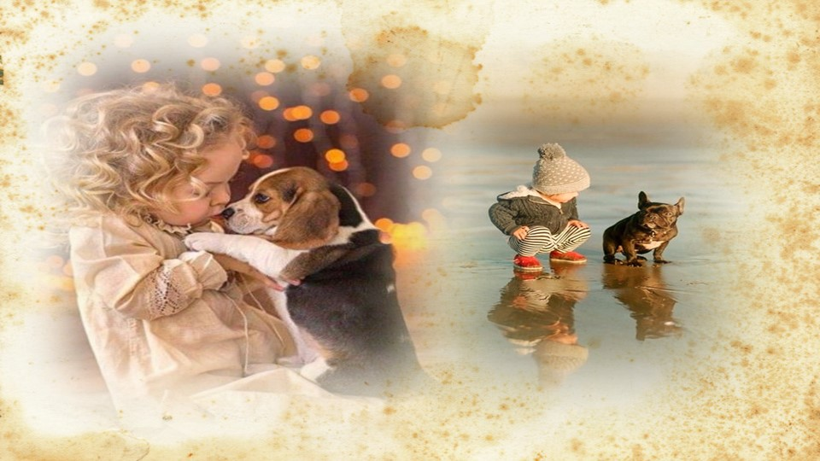

Slide 8
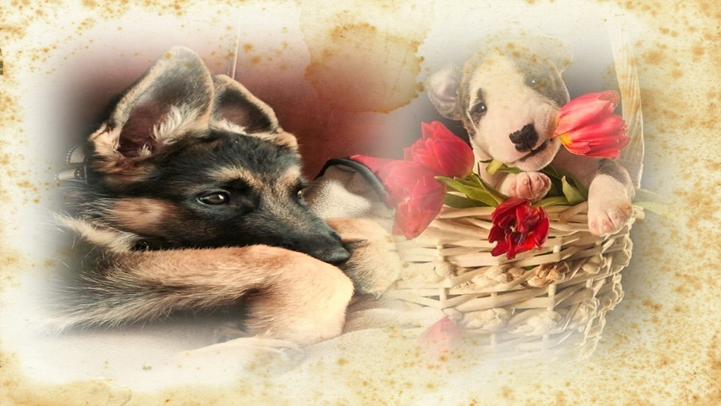

Slide 9
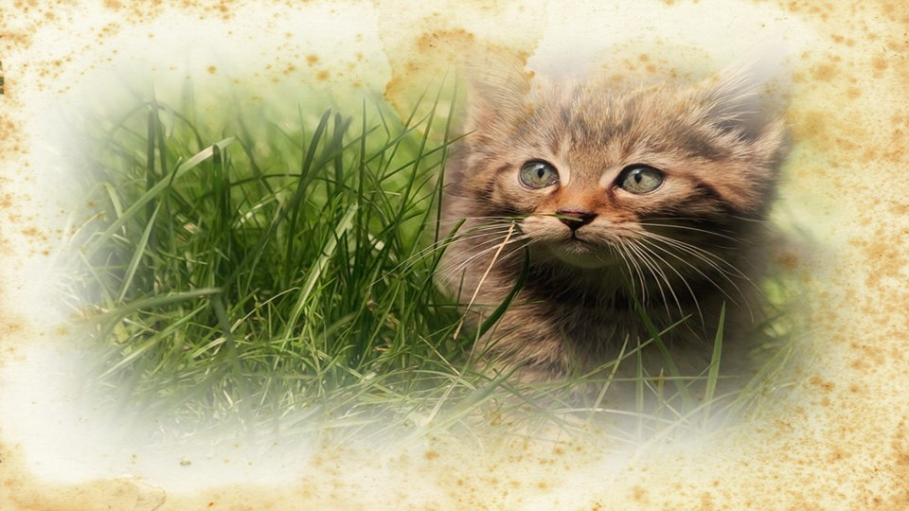

Slide 10
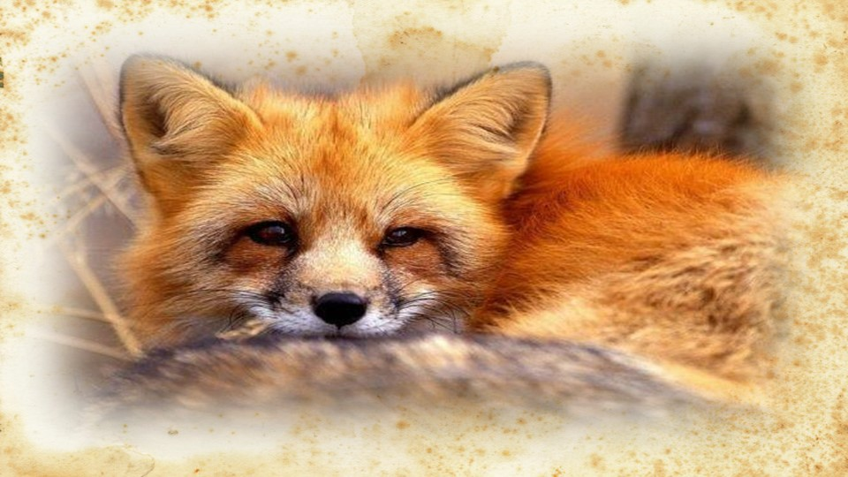

Slide 11
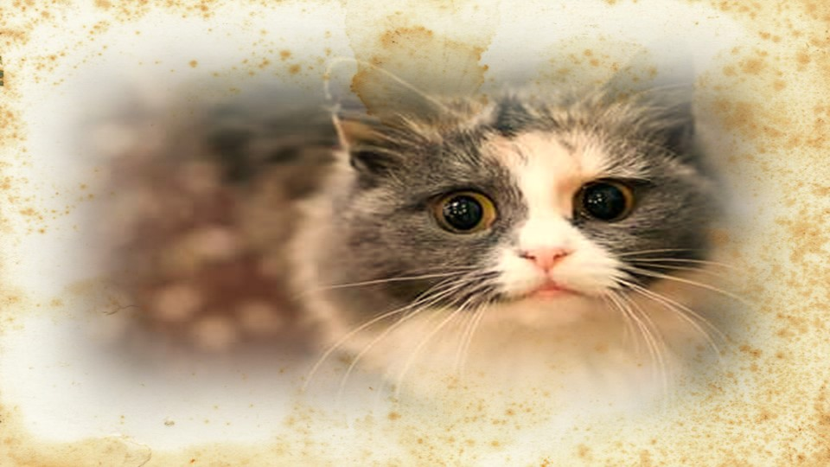

Slide 12


Slide 13
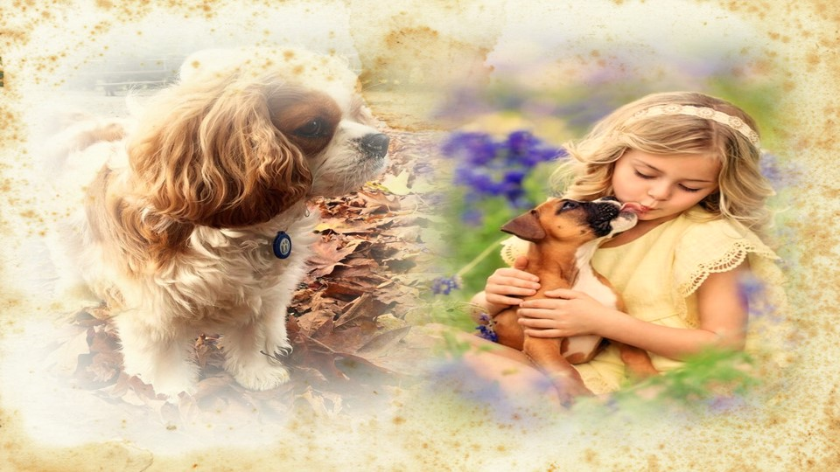

Slide 14
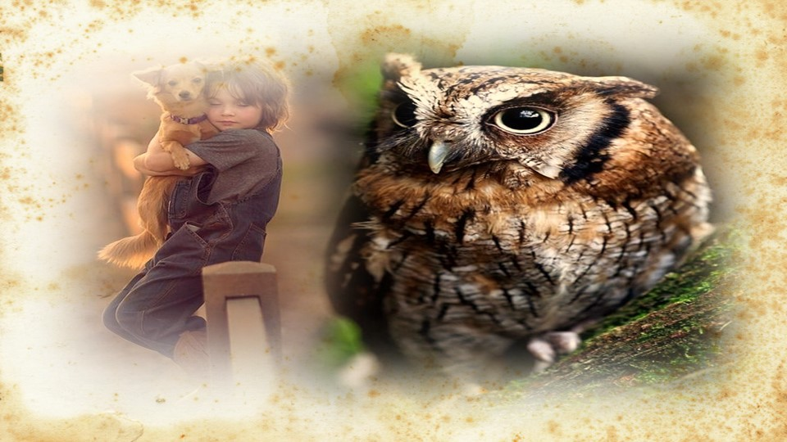

Slide 15
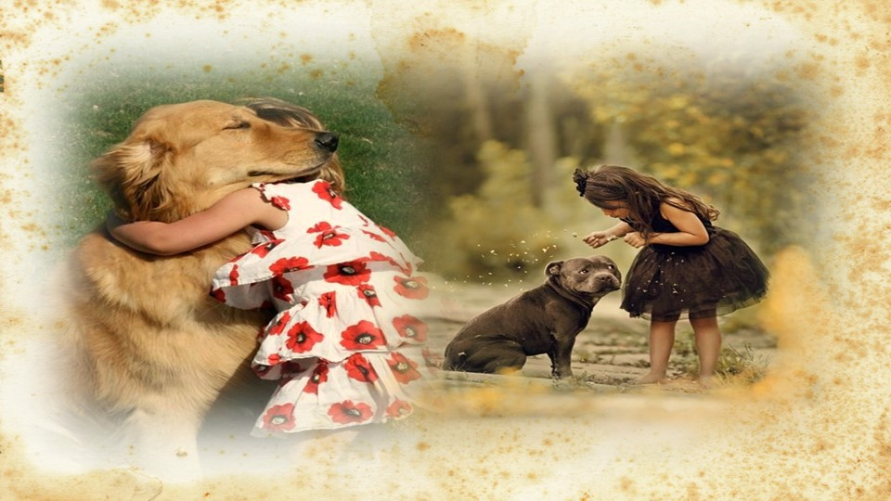

Slide 16
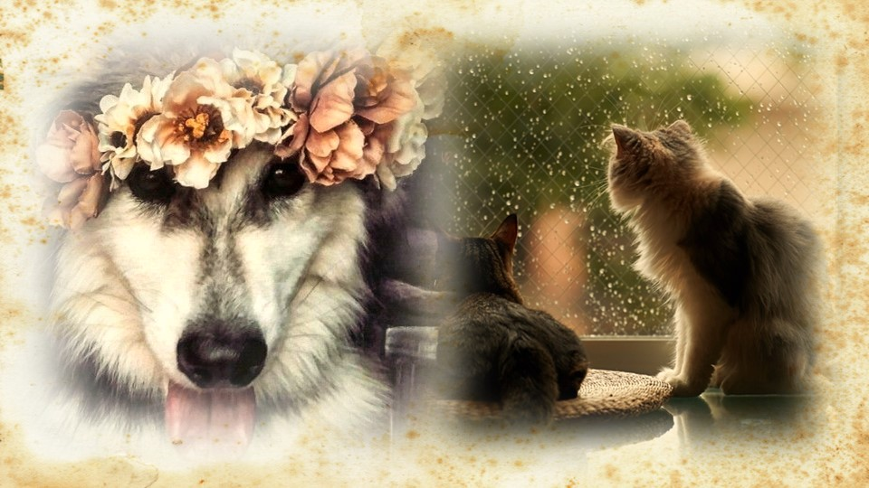

Slide 17
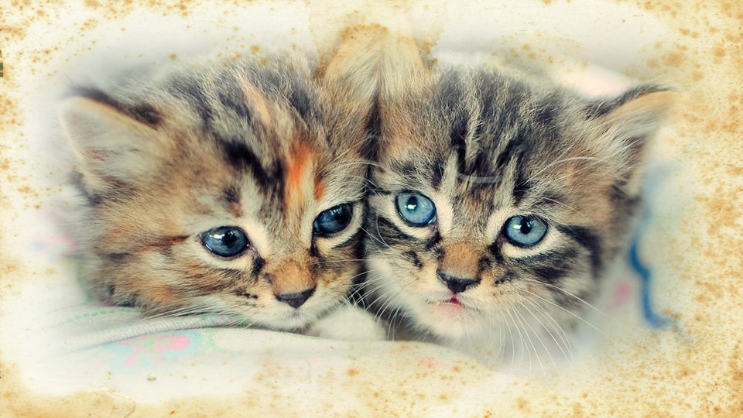

Slide 18
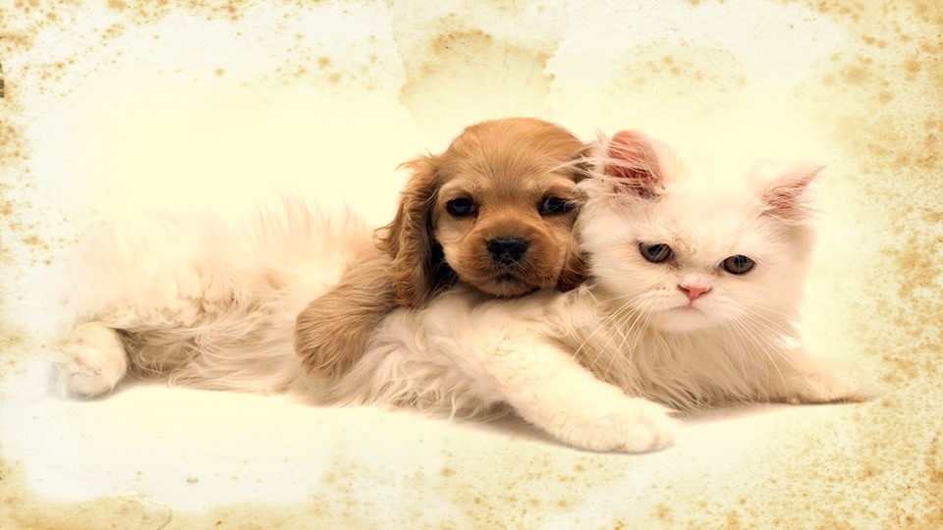

Slide 19
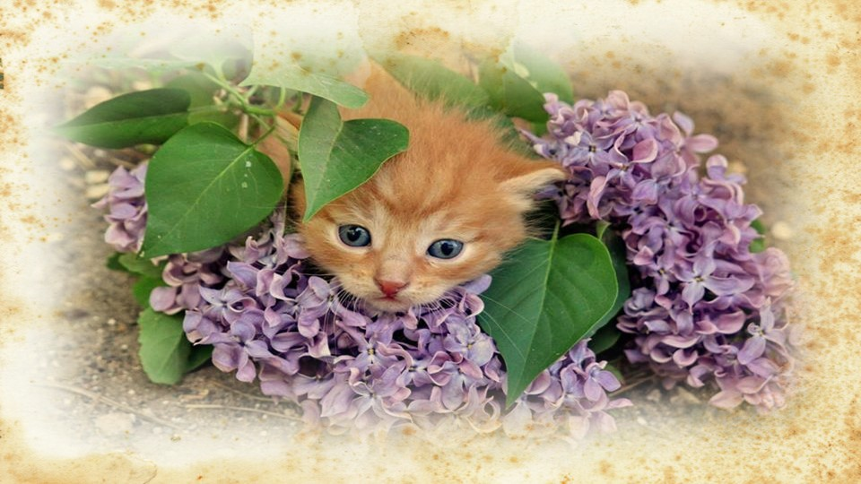

Slide 20
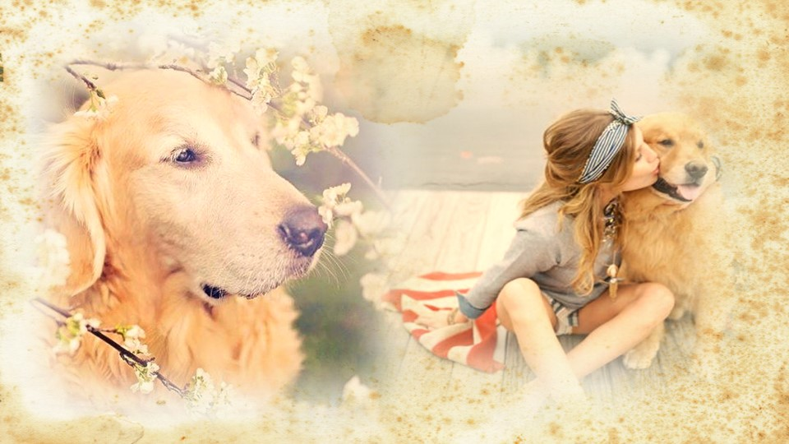

Slide 21

Imagens: Internet e Acervo Pessoal
Música: Neil Diamond-I Am I Said
www.pinterest.com/cleonicemenegat/vídeos
www.sergrasan.com/cleoslides
Canal no Youtube:
Cleonice Menegatt Goelzer
Criação, Formatação e Edição:
Cléo Menegatt
cmenegatt2016@gmail.com

